Slide 1
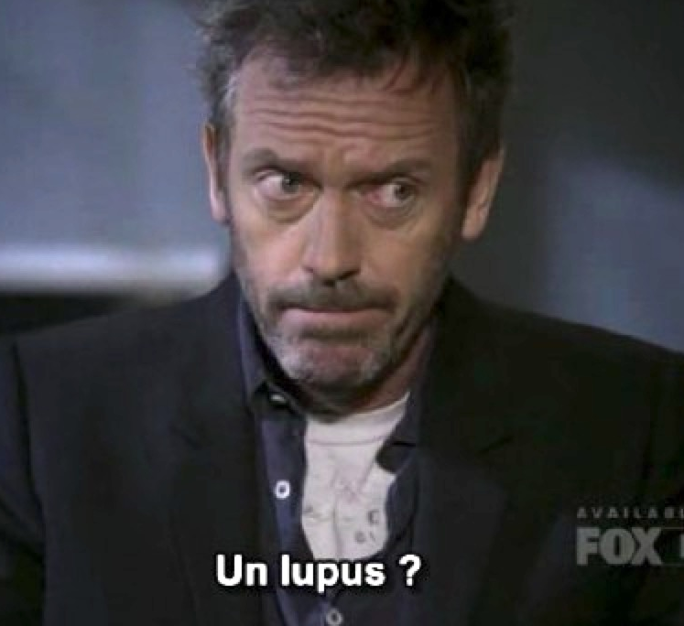
Atteinte du SNC dans les maladies de système
Et si c’était … un neurolupus ?
AVC
psychose
Dr Olivier Malaise, M.D. Ph.D.
Service de rhumatologie, CHU de Liège
Centre MaRGOs, ULiège
épilepsie
céphalées
aphasie
confusion

Slide 2
Expression neurologique (SNC) des maladies systémiques
Face à un symptôme neurologique, quand faut-il évoquer une atteinte neurologique secondaire à une maladie de système ?
1. Présentation iconographique / clinique neurologique spécifique d’une atteinte secondaire ?
2. Contexte « hors neurologique » anamnestique ou clinique évocateur d’une maladie de système ?
3.Contexte biologique évocateur d’une maladie de système ?
! Un patient avec une maladie de système
* prend bcp de médicaments, dont des immunosuppresseurs
* a un risque CV global augmenté
* peut avoir un risque néoplasique augmenté (maladie ou traitement)
* reste un patient comme un autre …
2

Slide 3
LUPUS ERYTHEMATEUX DISSEMINE Définition et épidémiologie
Syndrome clinique de cause inconnue touchant préférentiellement la femme avant 40 ans, caractérisé par une atteinte systémique évoluant par poussées, atteignant un ou plusieurs appareils, entrecoupé de rémissions multiples
Découverte d’auto-anticorps dirigés contre les constituants du noyau des cellules
8 femmes/1 homme
Adulte jeune, entre 16 et 45 ans
Plus fréquente et plus sévère en Asie, en Amérique du Sud et chez les Afro-Américains
3
Notes:
3

Slide 4
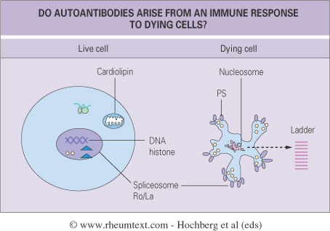
LUPUS ERYTHEMATEUX DISSEMINE une maladie à auto-anticorps
Néo-expression antigénique lors de mort cellulaire?
4
Notes:
4

Slide 5
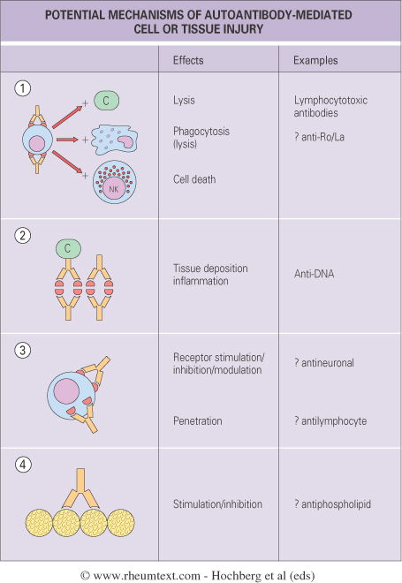
LUPUS ERYTHEMATEUX DISSEMINE une maladie à auto-anticorps
Cytotoxicité (lyse, apoptose, ADCC)
Atteinte hématologique (Coombs)
SSA et BAV chez le foetus
Dépots de CI
Atteinte rénale
Activation
APL
5
Notes:
5

Slide 6
LUPUS ERYTHEMATEUX DISSEMINE une maladie à auto-anticorps
FACTEURS ETIOLOGIQUES
Facteurs génétiques
Cas familiaux (2-5%)
Présence dans la famille d’autres maladies auto-immunes (Sjögren, Hashimoto…)
Anomalie dans les gènes pour les protéines du complément (déficit en C1q, C2, C4)
A1 B8 DR3
Autres?
Facteurs d’environnement
Ultraviolet
Médicaments (<10%) : anti-histone versus anti-dsDNA
Rétrovirus?
Facteurs endocriniens
Oestrogènes (contraceptifs oraux, grossesse, hormonothérapie substitutive)
6
Notes:
6

Slide 7
LUPUS ERYTHEMATEUX DISSEMINE Atteinte clinique Manifestations inaugurales
Articulaires: 55%
Cutanées: 20%
Hématologiques: 10%
Pleuropéricardiques: 5%
Rénales: 2%
Neuropsychiatriques: 1%
Autres: 7%
7
Notes:
7

Slide 8
LUPUS ERYTHEMATEUX DISSEMINE Atteinte clinique Organes atteints tout au long de l’évolution
Articulations: 90%
Peau: 70%
Système hématologique: 65%
Séreuses: 60%
Rein: 50%
Vaisseaux: 20%
Système nerveux central: 15%
Système digestif: 10%
8
Notes:
8

Slide 9
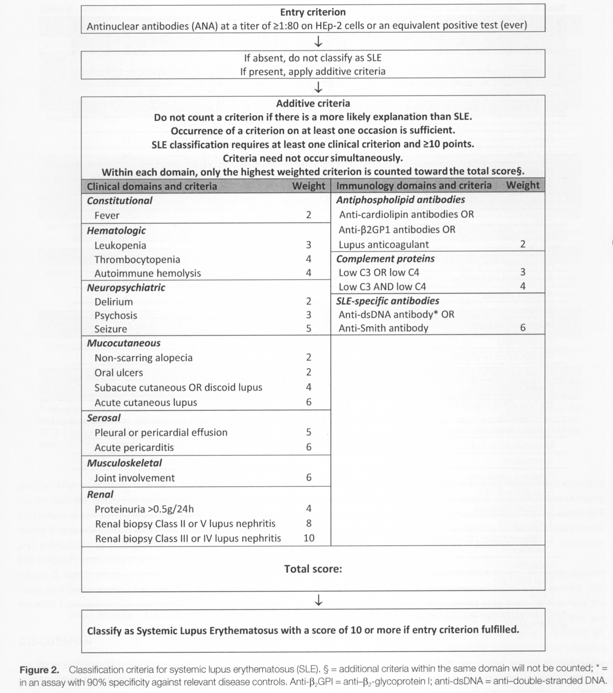
LUPUS ERYTHEMATEUX DISSEMINE Atteinte clinique Critères de classifications
9
Notes:
9

Slide 10
LUPUS ERYTHEMATEUX DISSEMINE Atteinte clinique Atteinte articulaire
Articulaires: fréquentes (60-90%), polymorphes et souvent inaugurales (50%)
Arthralgies migratrices doigts/poignets (25%)
Rare : arthrite
Osseuses
Ostéonécrose (5%): corticoïdes, Ac anti-P
10
Notes:
10

Slide 11
LUPUS ERYTHEMATEUX DISSEMINE Atteinte clinique Atteinte cutanée
Eruption érythémato-squameuse en aile de papillon (aigu) (10-50%)
Plaques érythémato-squameuses des zones photo-exposées (subaigu) (10-60)
Photosensibilité (lucite) (15-50%)
Lésions discoïdes à centre atrophique (lupus discoïde) (10%)
11
Notes:
11

Slide 12
LUPUS ERYTHEMATEUX DISSEMINE Atteinte clinique Atteinte cutanée
Alopécie diffuse et réversible (avec lupus cutané aigu) ou circonstrite et irréversible (avec lupus discoïde)
Ulcérations muqueuses bucco-pharyngées (1-30%)
Purpura vasculaire (5-20%)
Acrosyndrome (Raynaud) (30%)
Livedo reticularis (<10%)
12
Notes:
12

Slide 13
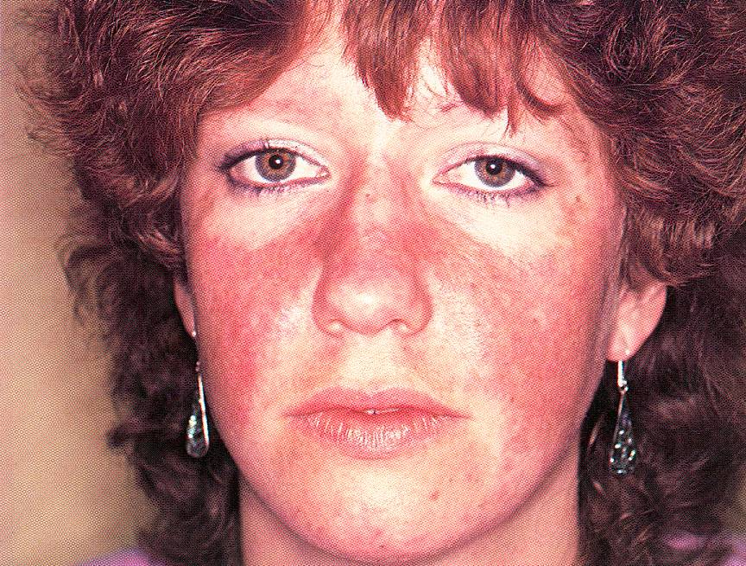
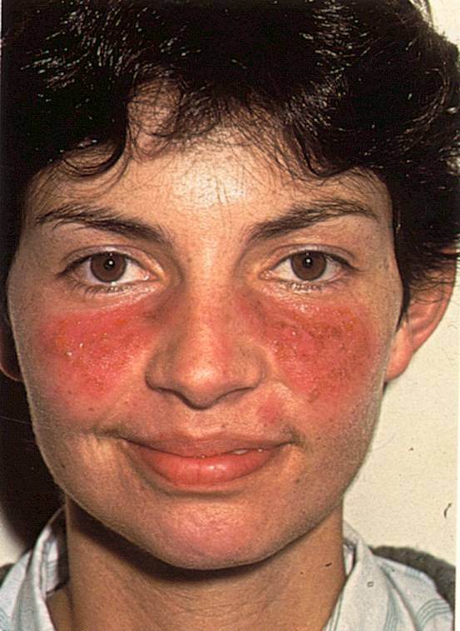
LUPUS ERYTHEMATEUX DISSEMINE Atteinte clinique Atteinte cutanée
Lupus aigu: rash malaire
13
Notes:
13

Slide 14
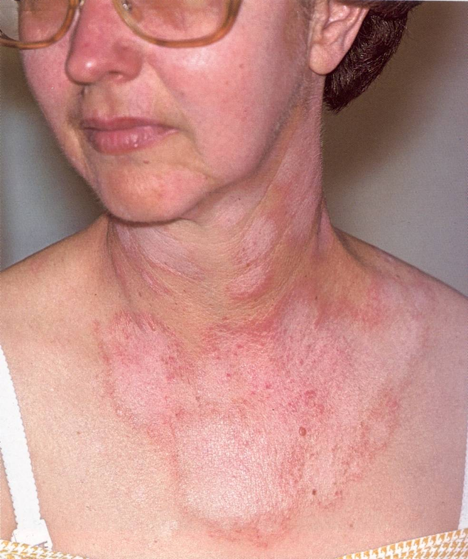
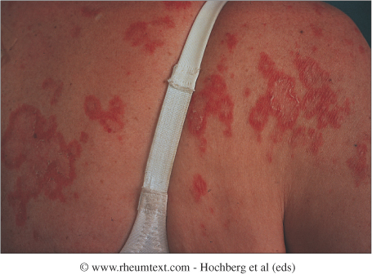
LUPUS ERYTHEMATEUX DISSEMINE Atteinte clinique Atteinte cutanée
Lupus cutané subaigu
14
Notes:
14

Slide 15
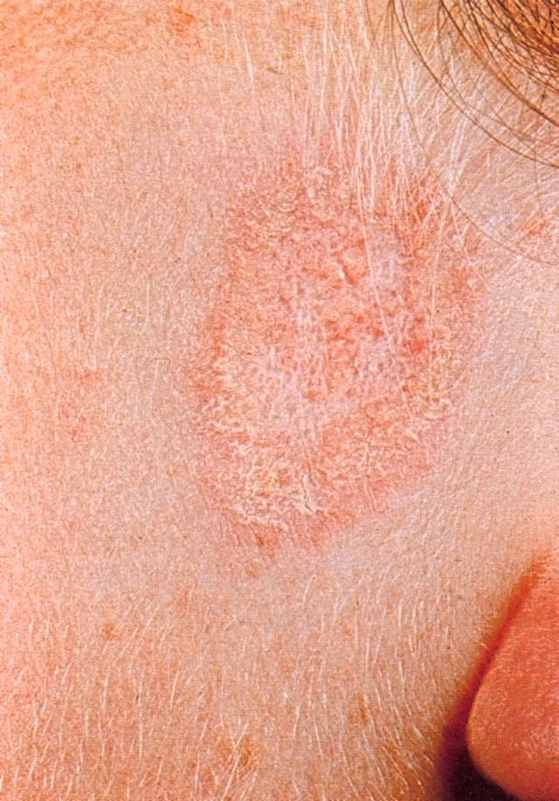
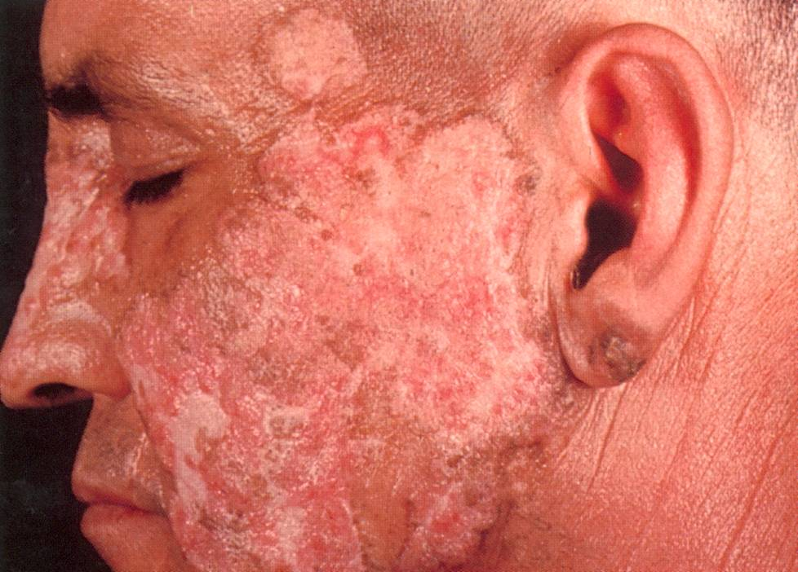
LUPUS ERYTHEMATEUX DISSEMINE Atteinte clinique Atteinte cutanée
Lupus discoïde
15
Notes:
15

Slide 16
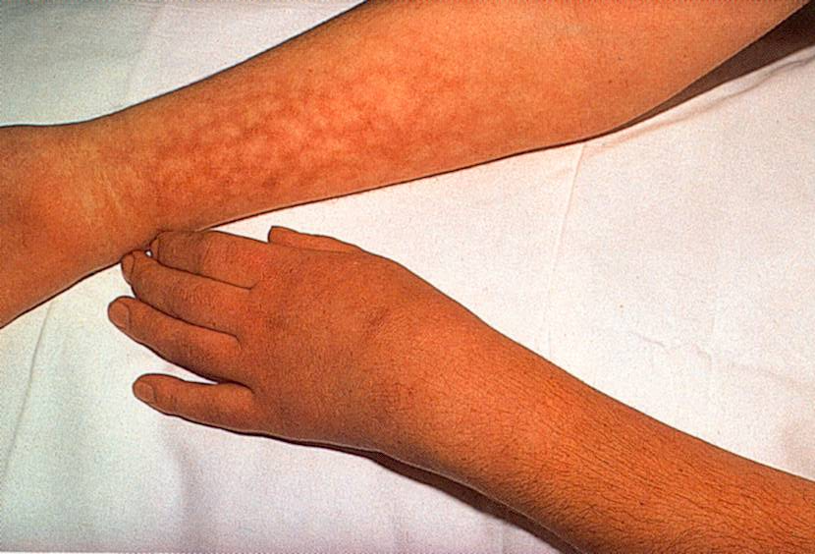
LUPUS ERYTHEMATEUX DISSEMINE Atteinte clinique Atteinte cutanée
Livedo reticularis
16
Notes:
16

Slide 17
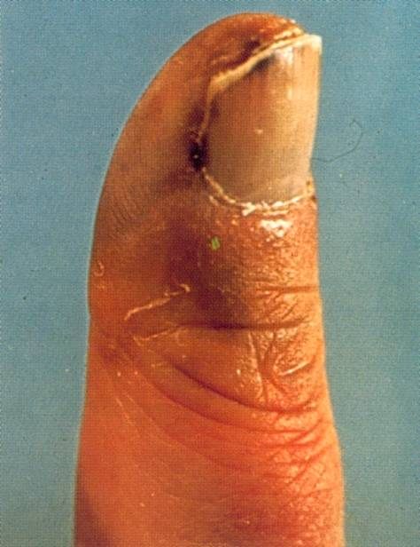
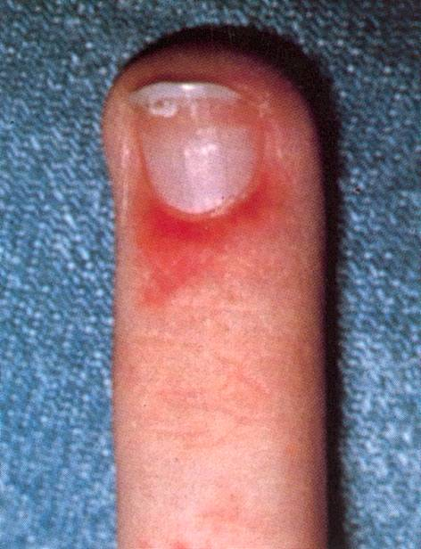
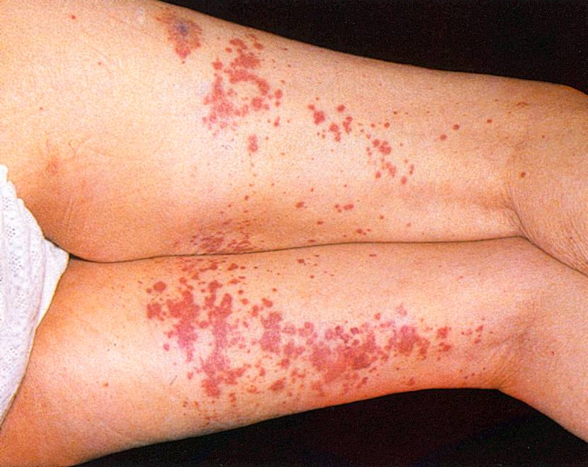
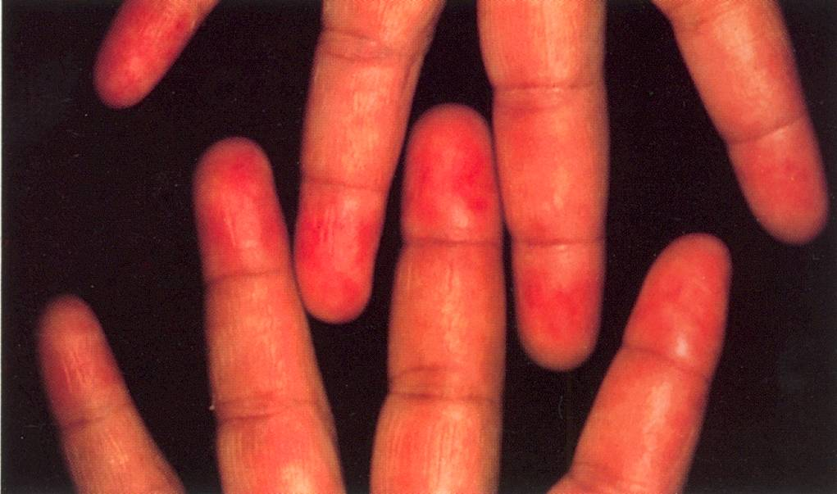
LUPUS ERYTHEMATEUX DISSEMINE Atteinte clinique Atteinte cutanée
Purpura-vascularite
17
Notes:
17

Slide 18
LUPUS ERYTHEMATEUX DISSEMINE Atteinte clinique Atteinte hématologique
Cytopénies (périphériques)
Lymphopénies (50-80%)
Neutropénies (20-60%)
Thrombocytopénies (10-30%)
Anémies hémolytiques auto-immunes (6-10%) (Coombs + dans 60%)
Thromboses artérielles ou veineuses (20-30%) (Ac anti-phospholipides)
Adénopathies (30-70%), splénomégalie (10%)
18
Notes:
18

Slide 19
LUPUS ERYTHEMATEUX DISSEMINE Atteinte clinique Atteinte cardio-pulmonaire
Péricardite (10-30%)
Myocardite rare (5-15%)
Troubles de conduction et insuffisance cardiaque très rares (<10%)
Endocardite de Libmann-Sachs (lien avec les APL)
Pleurésie (15-40%)
19
Notes:
19

Slide 20
LUPUS ERYTHEMATEUX DISSEMINE Atteinte clinique Atteinte rénale
Souvent au cours des premières années d’évolution (10-30%)
Rarement inaugurales (2%)
Manifestation cardinale et facteur de gravité
Hématurie, protéinurie, cylindre
Glomérulonéphrite le plus souvent
DEPISTAGE SYSTEMATIQUE OBLIGATOIRE
20
Notes:
20

Slide 21
LUPUS ERYTHEMATEUX DISSEMINE BILAN BIOLOGIQUE
VS avec CRP (fibrinogène) dissocié
Cytopénies ; élévation des immunoglobulines IgG
Ac anti-nucléaires (Hep-2) (sens. 99%; spéc. 67%)
Ac anti-dsDNA (sens. 40-75%; spéc. 95%) ; SS-A ; SS-B
Ac anti-Sm (sens. 10-20%; spéc. 100%)
Ac anti-histone (lupus médicamenteux) ; Ac anti-ribosome (neurolupus)
Le seul corrélé à l’activité : dsDNA
Hypocomplémentémie: C3, C4 et CH50
Anti-phospholipides : anti-beta2GPI, anti-cardiolipine, anticoagulant lupique
Proteines et créat urinaires avec sédiment
21
Notes:
21

Slide 22
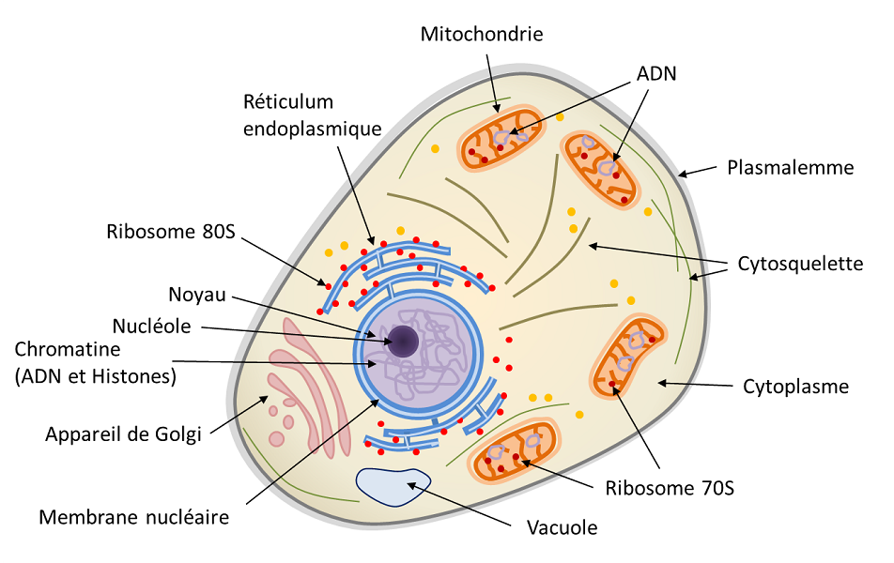
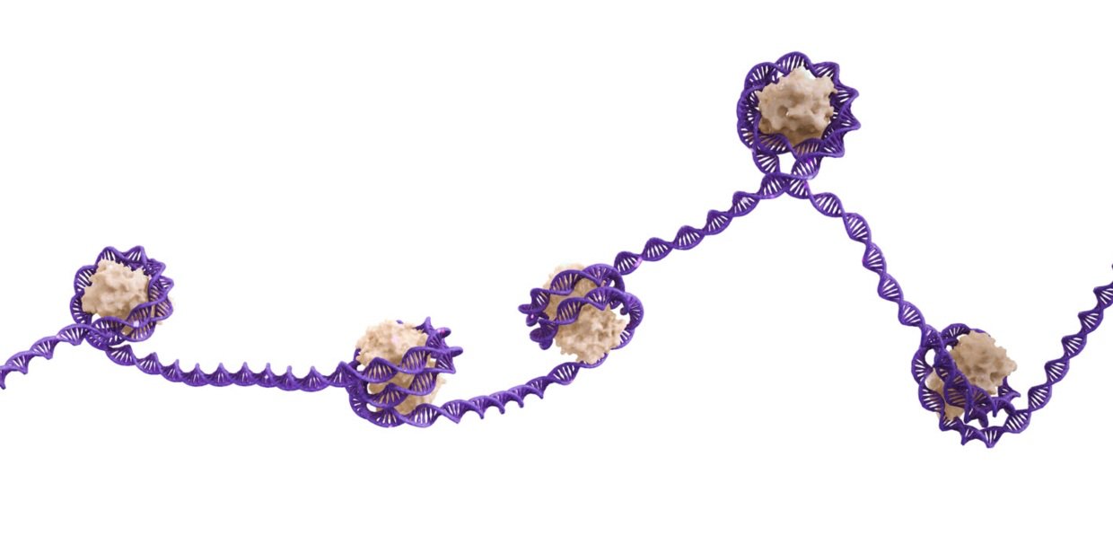
LES ANTICORPS ANTINUCLEAIRES
Anticorps dirigés contre un/plusieurs constituants du noyau cellulaire (ADN, histones, …)
Nucléole : lieu de la transcription de l’ARN ribosomiale (ribosome: = organite impliqué dans la traduction de l’ARNm et la première étape de la synthèse protéique)
Chromatine : ADN et histones
Fixation nucléaire (ADN double brin)
Notes:
22

Slide 23
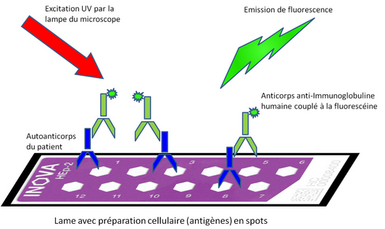
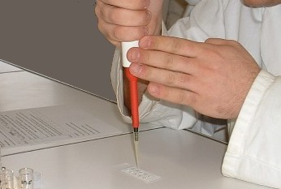
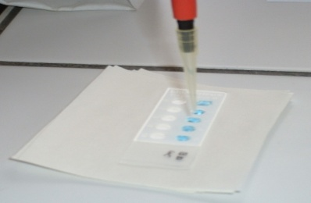
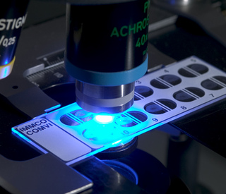
Dépistage par immunofluorescence indirecte
Cellules Hep 2 (carcinome laryngé humain)
gros noyaux, gros nucléole
cellules en mitose et au repos (accès au maximum d’antigènes)
Dépôts des échantillons
de sérum dilués
Dépôt du conjugué
Notes:
23
La goutte est une arthrite induite par des cristaux qui résulte d’un déséquilibre entre la production d'acide urique et la capacité à excréter cette substance. La goutte est très douloureuse et résulte d’une alimentation riche, depuis étiquetée comme «la maladie des rois, le roi des maladies."

Slide 24
AAN : analyse du titre
1.1. Titre (nombre de dilution où la fluorescence est toujours visible)
Immunofluorescence indirecte sur cellules Hep-2
Aspect nucléaire
Négatif
Aspect cytoplasmique
Positif >= 1/80
Titre
1/160, 1/320, 1/640, 1/1280, 1/2560, > 1/2560
Caractérisation
1/80
= première approche de dépistage (sensibilité > spécificité)
1/160
1/320
1/640
1/1280
1/2560
Titre
≥1/2560
La présence d’auto-anticorps n’est pas nécessairement liée à une pathologie immunitaire
L’auto-immunité « à bas-bruit » est physiologique
(imperfection de la sélection négative du thymus et de la moelle osseuse avec persistance de quelques clones auto-réactifs)
Un titre plus élevé d’AAN, indépendamment d’une signification pathologique, se retrouve d’autant plus que
Sexe féminin
Age avancé
NEGATIF
POSITIF ≥ 1/80
CARACTERISATION
TITRE
Notes:
24
La goutte est une arthrite induite par des cristaux qui résulte d’un déséquilibre entre la production d'acide urique et la capacité à excréter cette substance. La goutte est très douloureuse et résulte d’une alimentation riche, depuis étiquetée comme «la maladie des rois, le roi des maladies."

Slide 25
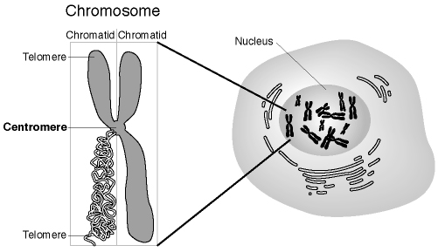
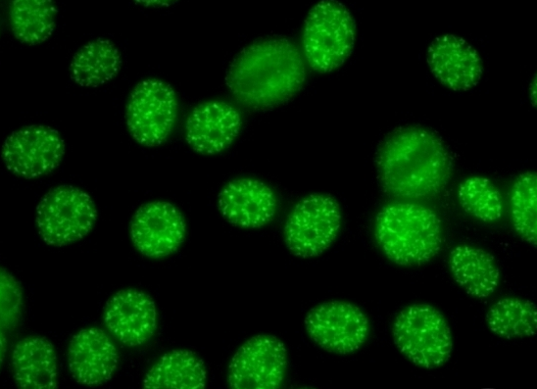
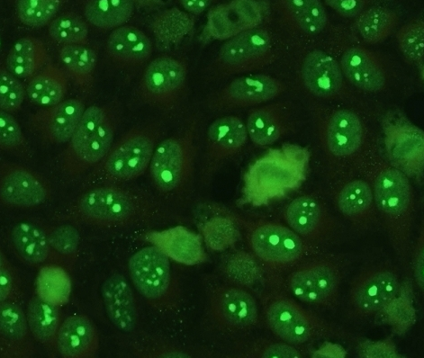
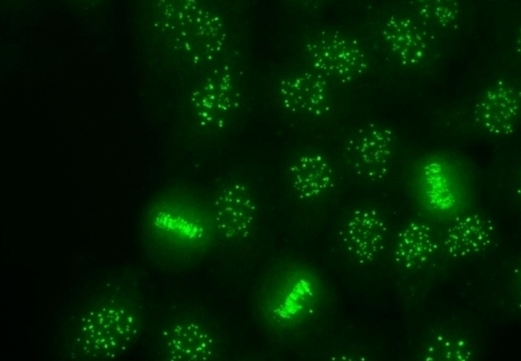
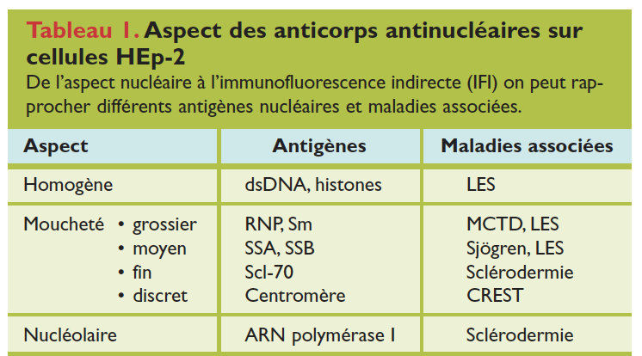
AAN : caractérisation
1.2. Caractérisation (« d’où (de quel Ag) provient la fluorescence »)
homogène
moucheté
nucléolaire
centromère
Ac anti CENP A, B, C
Association avec la sclérodermie cutanée limitée
dsDNA ? (lupus)
SSA ? (Sjogren)
Ac anti SCl70 (sclérodermie diffuse), anti PM-Scl (chevauchement polymyosite–sclérodermie …).
En fonction du pattern de la fluorescence, recherche précise d’un nombre limité d’anticorps (protéines) pouvant expliquer cette fluorescence
* ELISA (ds-DNA) : quantitatif
* ImmunoDOT, ImmunoBLOT (SSA) : qualitative
La recherche est orientée par l’aspect en IF
NEGATIF
POSITIF ≥ 1/80
1/160
1/320
1/640
CARACTERISATION
TITRE
1/1280
1/2560
≥1/2560
Notes:
25
La goutte est une arthrite induite par des cristaux qui résulte d’un déséquilibre entre la production d'acide urique et la capacité à excréter cette substance. La goutte est très douloureuse et résulte d’une alimentation riche, depuis étiquetée comme «la maladie des rois, le roi des maladies."

Slide 26
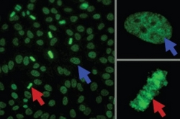
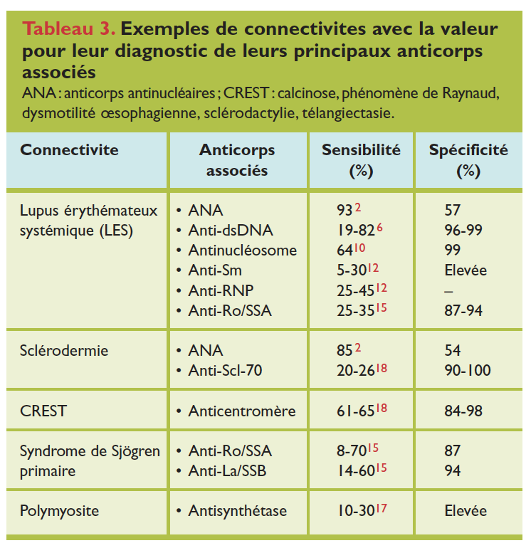
AAN : caractérisation
Toute caractérisation n’est pas nécessairement pathologique
Aspect « Dense Fine Spickled (DFS) » associé à des anticorps contre une protéine à 70 KD (DFS70)
La mise en évidence d’anticorps anti-DFS 70, en l’absence d’autre caractérisation, est significativement plus fréquente chez les patients sains (cette fixation explique les anticorps anti-nucléaires)
« Dense Fine Spickled »
Sensibilité / spécificité
Sensibilité bonne des AAN, mais avec une spécificité médiocre rendant leur utilisation en diagnostic peu rentable
Spécificité correcte des Ac spécifiques, mais sensibilité basse (bonne VPP, mauvaise VPN)
La valeur prédictive positive des AAN en IF est basse, mais peut-être améliorée par l’utilisation d’un pré-test qui intègre les données cliniques (cfr 2ème partie de l’exposé)
NEGATIF
POSITIF ≥ 1/80
1/160
1/320
1/640
CARACTERISATION
TITRE
1/1280
1/2560
≥1/2560
Notes:
26
La goutte est une arthrite induite par des cristaux qui résulte d’un déséquilibre entre la production d'acide urique et la capacité à excréter cette substance. La goutte est très douloureuse et résulte d’une alimentation riche, depuis étiquetée comme «la maladie des rois, le roi des maladies."

Slide 27
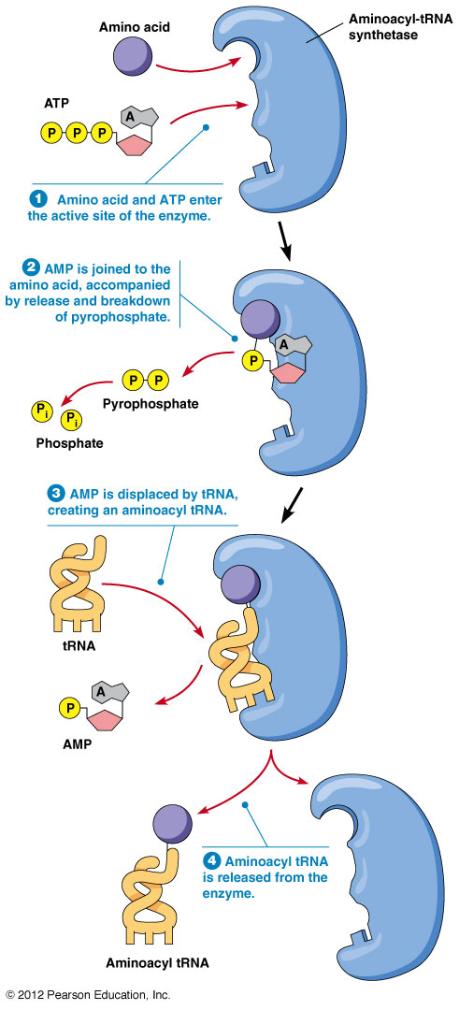
AAN : fixation “cytoplasmique”
Anticorps anti-nucléaires
Par extension, désigne également un anticorps dirigés contre des constituants cytoplasmiques (mitochondries, actine, ribosome, …)
Histidyl ARNt synthétase
Fixation cytoplasmique (mitochondrie)
Fixation cytoplasmique (ARNt-synthétase)
Notes:
27
La goutte est une arthrite induite par des cristaux qui résulte d’un déséquilibre entre la production d'acide urique et la capacité à excréter cette substance. La goutte est très douloureuse et résulte d’une alimentation riche, depuis étiquetée comme «la maladie des rois, le roi des maladies."

Slide 28
AAN : fixation “cytoplasmique”
Pattern anti-mitochondrie :
* cirrhose biliaire primitive
Pattern anti-ribosome :
* lupus (neuro-psychologique)
Pattern cytoplasme granulaire fin :
* syndrome des anti-synthétase
* Différents auto-ac du syndrome des anti-synthétase :
Immunofluorescence indirecte négative chez 50% des patients avec polymyosite / dermatopolymyosite (non expression de certains Ag par les cellules Hep 2)
Nombreux nouveaux Ac contre des cibles nucléaires et cytoplasmiques dans les myopathies inflammatoires
IMMUNODOT SPECIFIQUE A DEMANDER, même en cas d’IF négative
NEGATIF
Notes:
28
La goutte est une arthrite induite par des cristaux qui résulte d’un déséquilibre entre la production d'acide urique et la capacité à excréter cette substance. La goutte est très douloureuse et résulte d’une alimentation riche, depuis étiquetée comme «la maladie des rois, le roi des maladies."

Slide 29
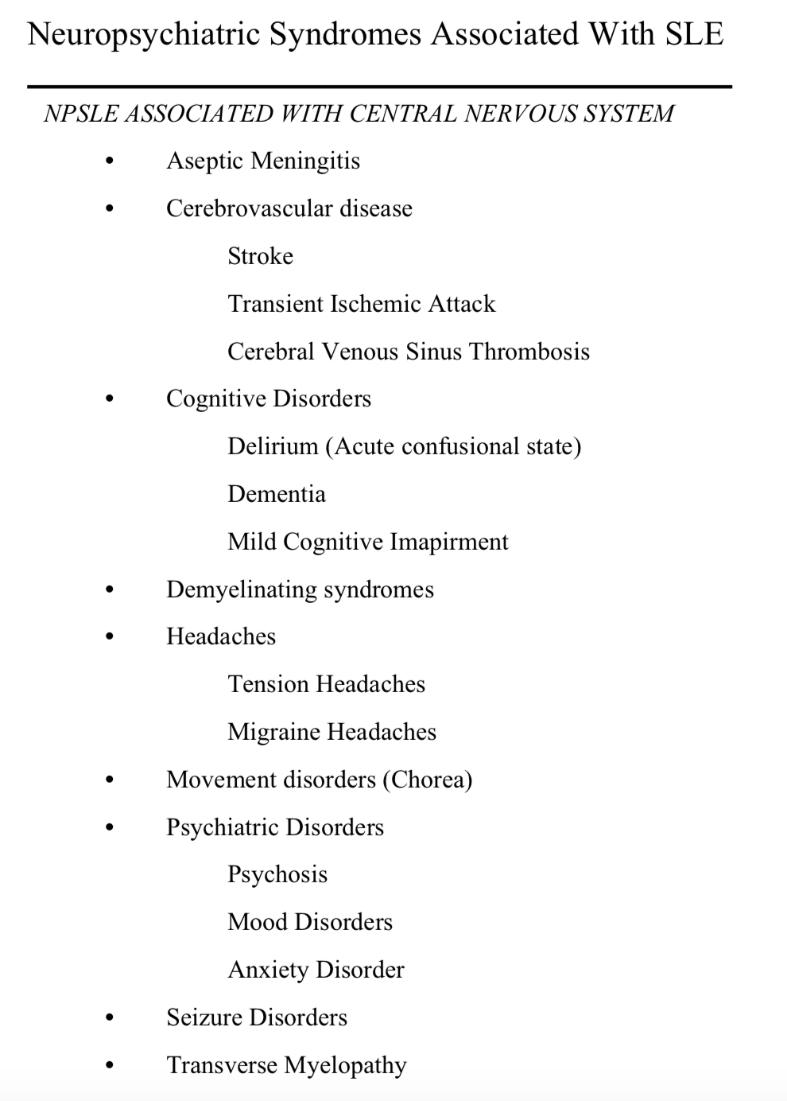
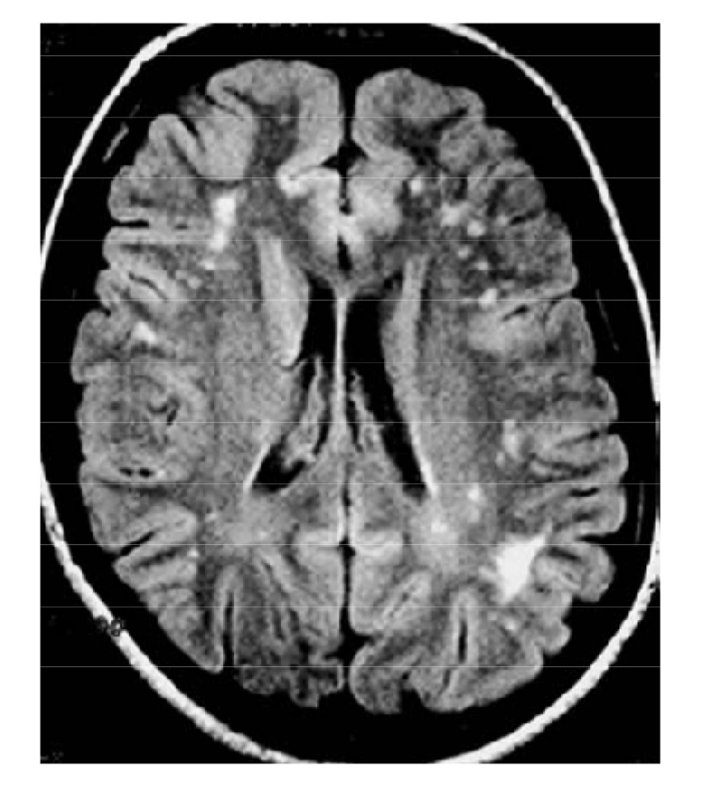
Le neuro-lupus “central”
29
Notes:
29

Slide 30
Le neuro-lupus “central”
! Traitements immunosuppresseurs
Méthotrexate
Azathioprine
Mycophenolate
Rituximab
Belimumab
Inhibiteur des jak-kinases
! Traitements toxiques
Hydroxychloroquine et neuropathie
! Corticoïdes
Risque infectieux
Risque thrombo-embolique
Risque psychiatrique
! Risque néoplasique : RR de lymphome et RR des traitements
! Risque cardiovasculaire propre et des traitements (anti-JAK)
30
Notes:
30

Slide 31
Le neuro-lupus “central”
31
Notes:
31

Slide 32
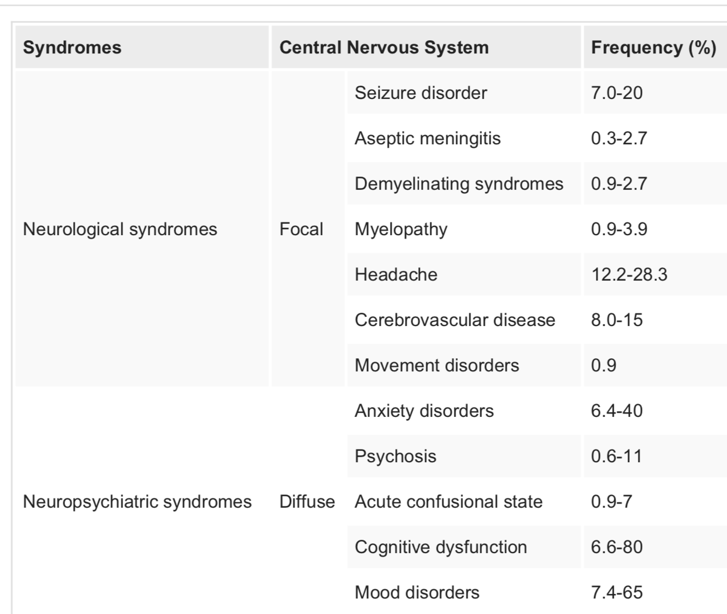
Le neuro-lupus “central”
32
Notes:
32

Slide 33
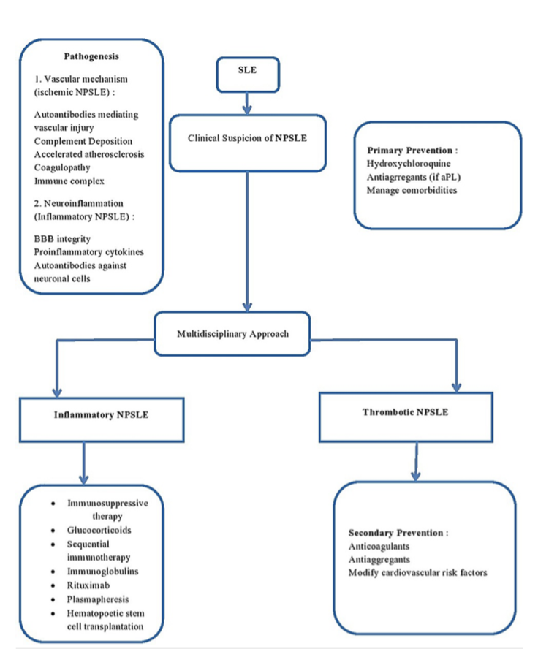
Le neuro-lupus “central”
Distinction
« inflammatoire » - « ischémique »
33
Notes:
33

Slide 34
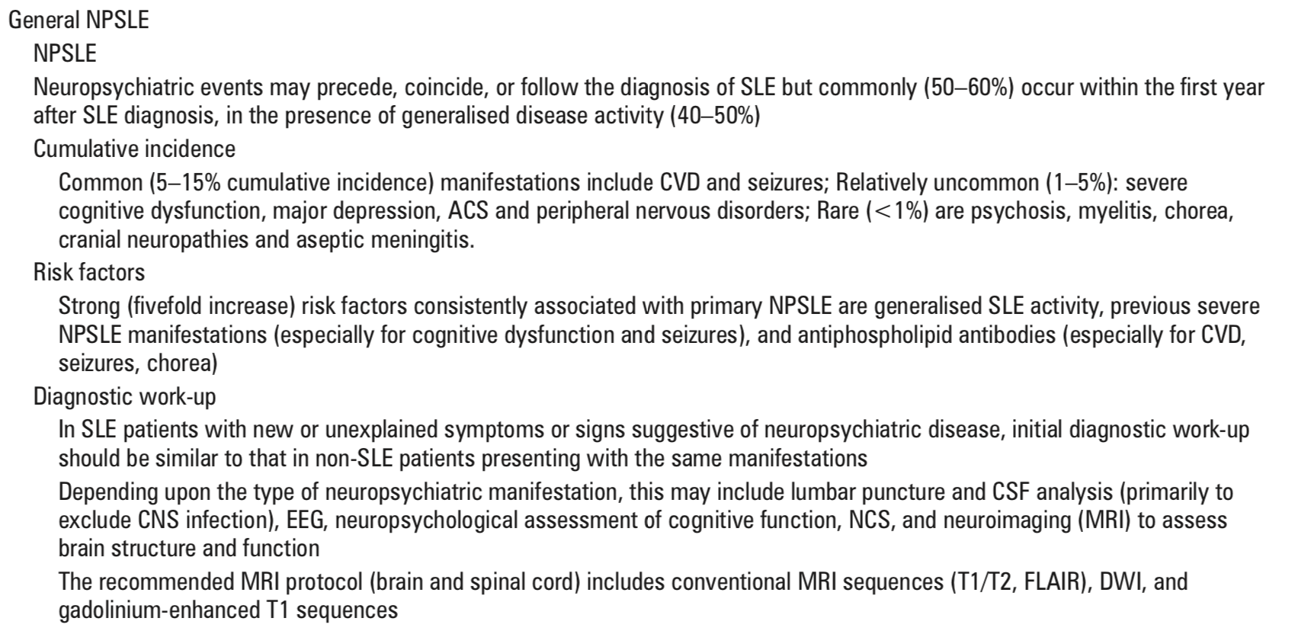
Le neuro-lupus “central”
34
Notes:
34

Slide 35
Le neuro-lupus “central”
35
Notes:
35

Slide 36
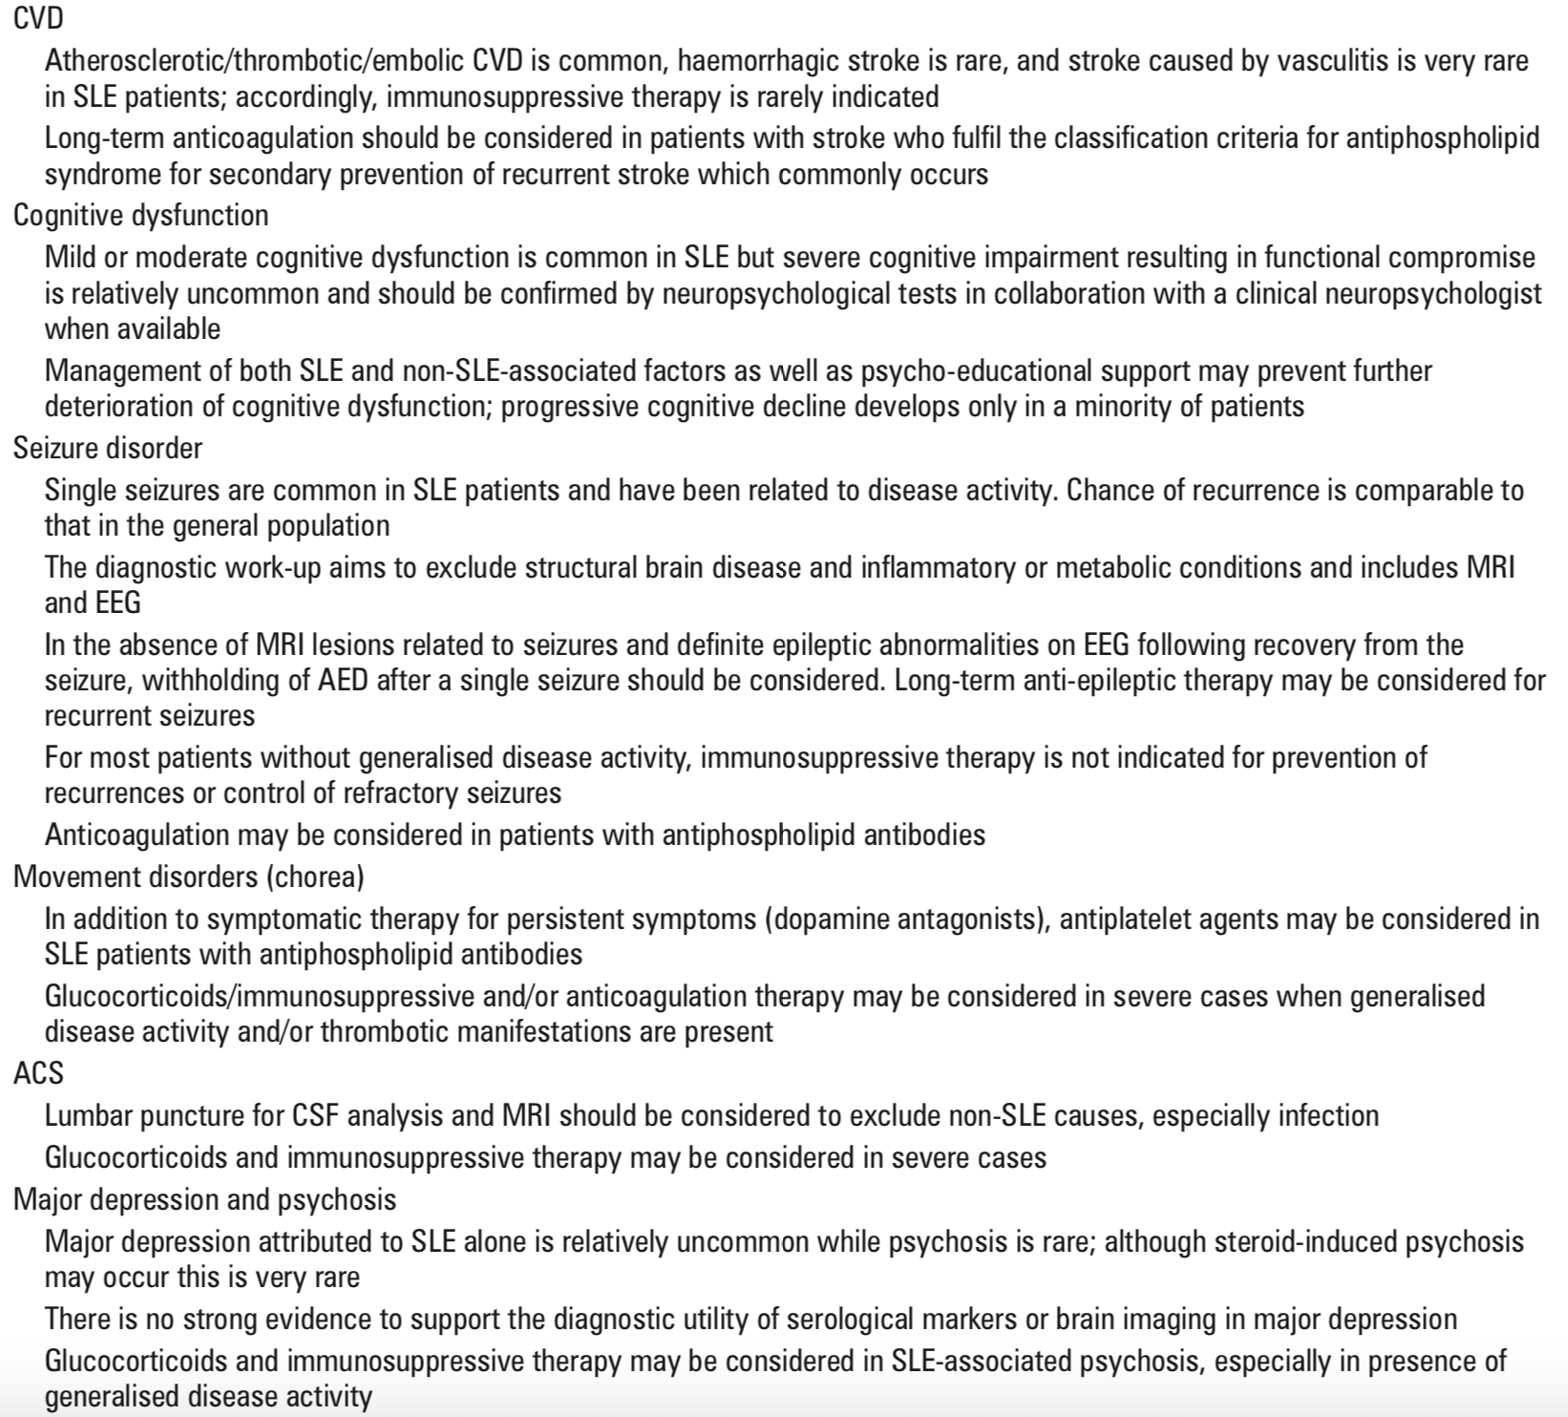
Le neuro-lupus “central”
36
Notes:
36

Slide 37
Le neuro-lupus “central”
37
Notes:
37

Slide 38
Le neuro-lupus “central”
38
Notes:
38

Slide 39
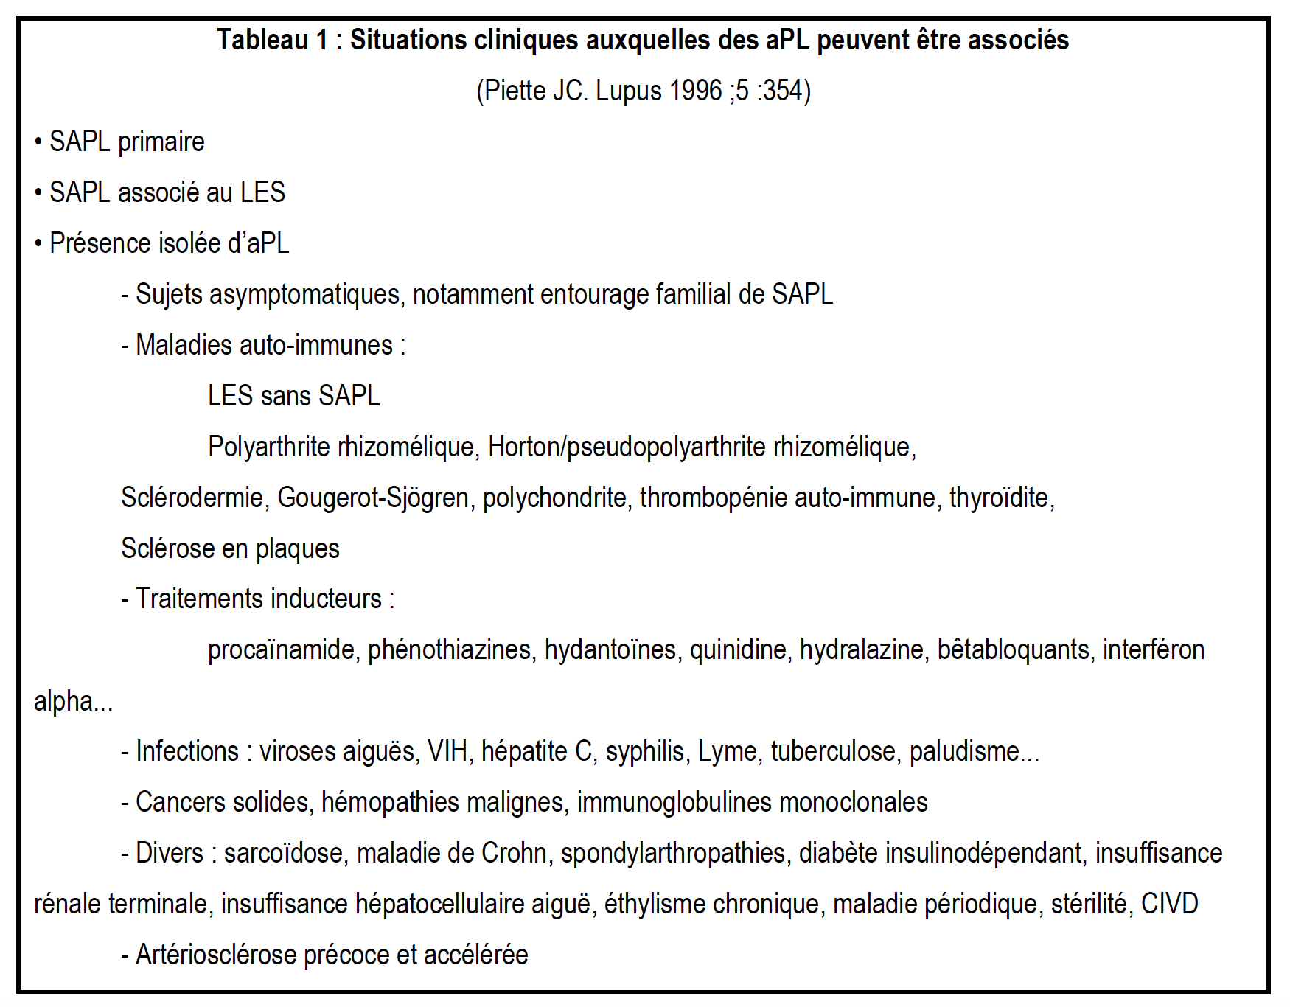
Le neuro-SAPL “central”
Tout APL n’est pas un SAPL
39
Notes:
39

Slide 40
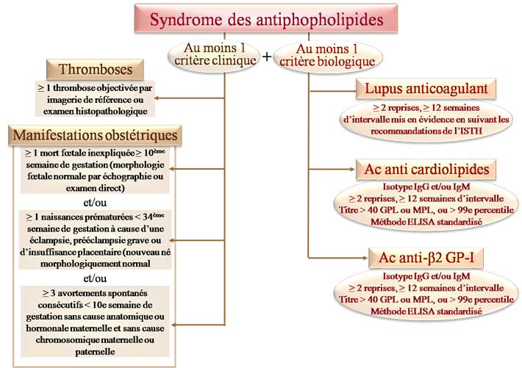
Le neuro-SAPL “central”
40
Notes:
40

Slide 41
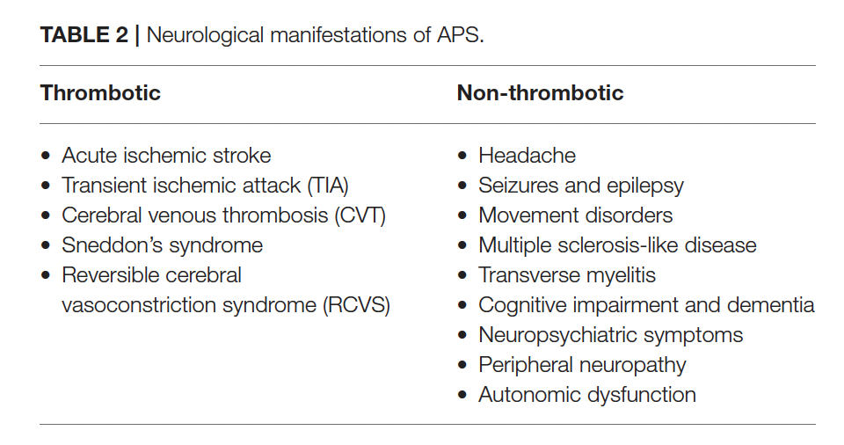
Le neuro-SAPL “central”
41
Notes:
41

Slide 42
SYNDROME DE SJOGREN Définition et épidémiologie
Lympho-exocrinopathie auto-immune
Atteinte des glandes salivaires et lacrymales
Manifestations
Articulaires
Pulmonaires
Neurologiques
Rénales
Forme primitive ou secondaire (PR, LED…)
9 femmes/1 homme
Après 40 ans
Sujet jeune (18) ou âgé (90) possible
42

Slide 43
SYNDROME DE SJOGREN Eléments cliniques
Xérophtalmie
Xérostomie
Sécheresse trachéobronchique (toux, dyspnée asthmatiforme)
Sécheresse cutanée diffuse (xérose cutanée)
Sécheresse vaginale (dyspareunie)
Xérorhinie
43

Slide 44
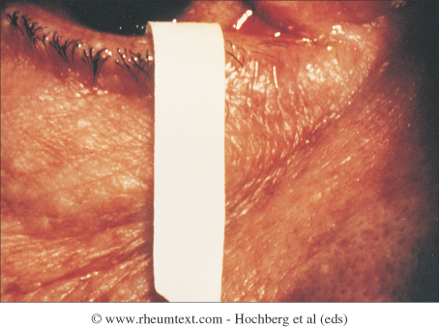
SYNDROME DE SJOGREN Eléments cliniques
Sensation de corps étranger, “sable dans les yeux”, douleur oculaire
Mise en évidence par le test de Schirmer
< 5 mm
après 5 min
44

Slide 45
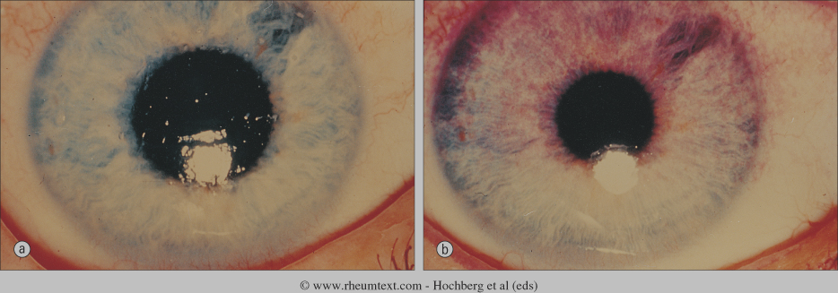
La kératoconjonctivite
Le test au rose Bengale
Le temps de rupture du film lacrymal (break-up time) (fluorescéine) (qualité lacrymale) (pathologique si < 10 sec)
45

Slide 46
SYNDROME DE SJOGREN Eléments cliniques
Polyarthralgies ou polyarthrites inflammatoires (60-75%), avec petites synovites, sans érosion osseuse, ni destruction articulaire
Syndrome de Raynaud (15-37%)
Purpura vasculaire des membres inférieurs (11-30%) (surtout si hypergammaglobulinémie polyclonale et/ou cryoglobulinémie)
Adénopathies banales (10-15%)
Atteinte pulmonaire (10-15%)
Pneumopathie lymphocytaire
Fibrose pulmonaire
Atteinte rénale (10%)
Tubulopathie lymphoïde interstitielle
Glomérulonéphrite exceptionnelle (sauf si cryoglobuline)
46

Slide 47
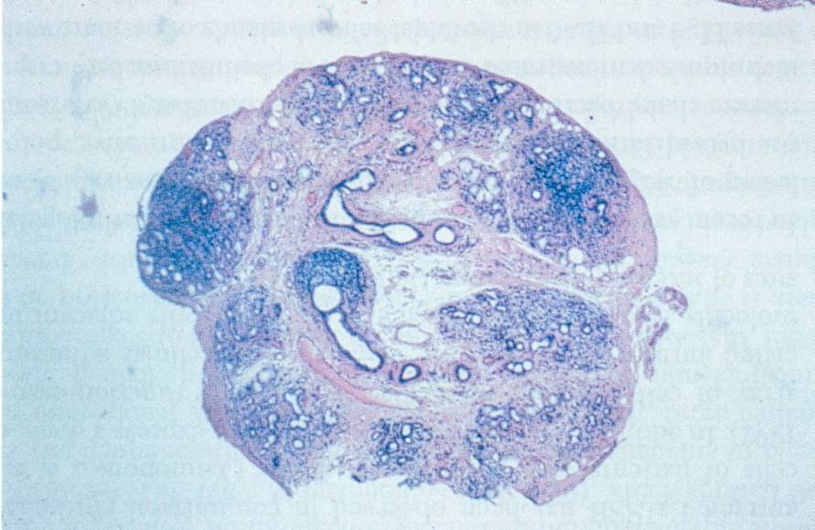
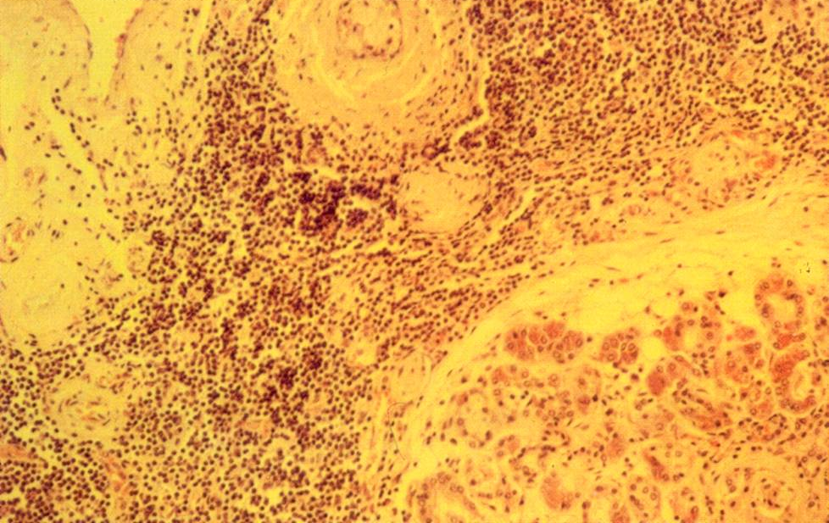
SYNDROME DE SJOGREN BIOPSIE GLANDES SALIVAIRES ACCESSOIRES
BGSA
Chisholm et Mason
Pas d’infiltrat (0)
Infiltrat léger (I)
< 1 foyer/4 mm² (II)
1 foyer/4 mm² (III)
>1 foyer/4 mm² (IV)
47

Slide 48
SYNDROME DE SJOGREN BIOLOGIE SANGUINE
VS ou CRP (fibrinogène) élevées
Ac anti-nucléaires (Hep-2) (sens. 99%; spéc. 67%)
Ac anti-SS-A ; SS-B
Facteur rhumatoide isolément positif
Idem endocardite …
Cryoglobuline
Electrophorèse des protéines sanguines avec immunofixations
48

Slide 49
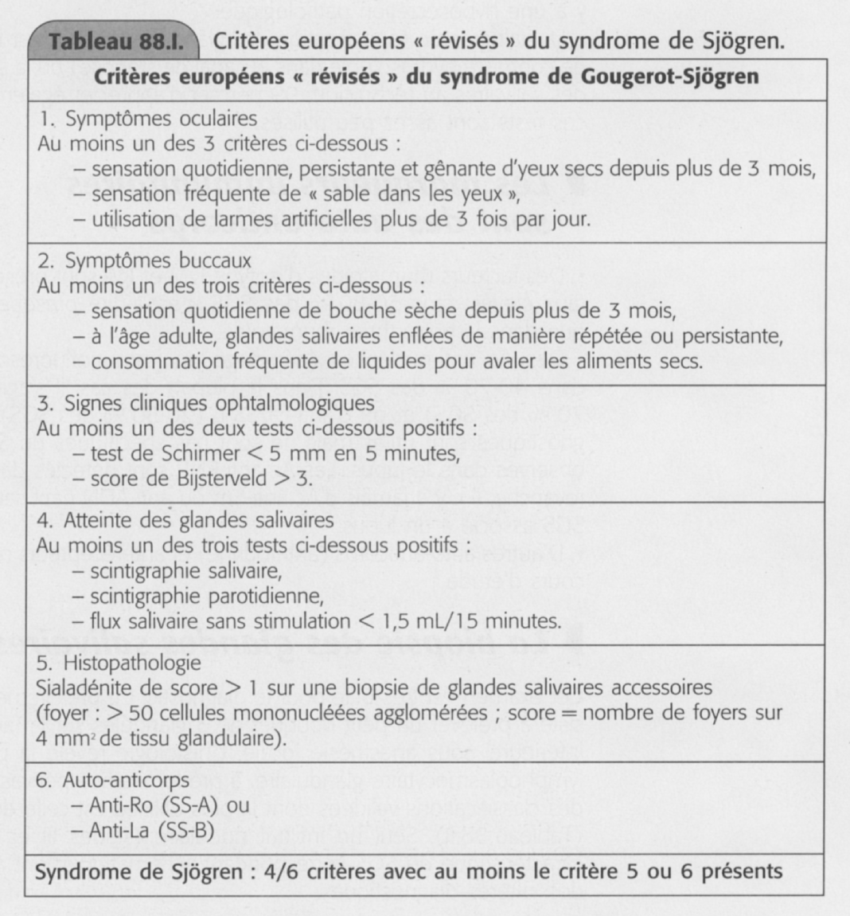
SYNDROME DE SJOGREN CRITERES DE CLASSIFICATIONS
Sensibilité: 89,5%
Spécificité: 95,2%
Vitali C et al.
Ann Rheum Dis 2002;
61: 554-58
49

Slide 50
SYNDROME DE SJOGREN ATTEINTE NEUROLOGIQUE
Atteinte neurologique (2-20%)
Polyneuropathies sensitivo/motrices (20-40%!)
Lésions démyélinisantes de type SEP rares
Tableaux neuropsychiatriques variés (fréquence?)
Idem lupus
!! Méningite aseptique !!
Evolution vers un lymphome B (3-5% après 15 ans d’évolution) (RR de 44) (zones marginales des muqueuses -glandes salivaires, bronches, estomac- ou des ganglions)
50

Slide 51
SYNDROME DE SJOGREN ATTEINTE NEUROLOGIQUE
51

Slide 52
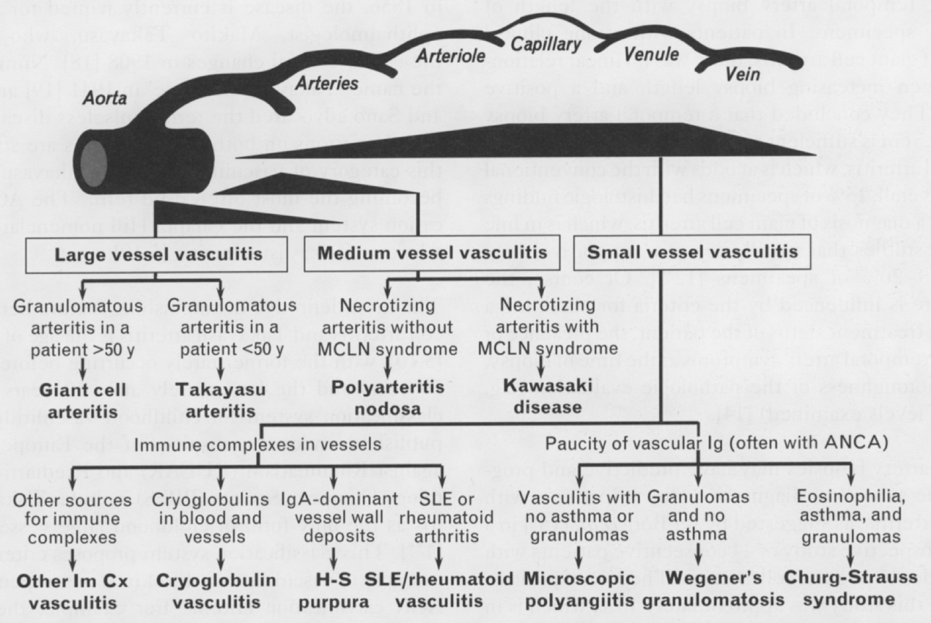
VASCULARITE PRIMITIVE CLASSIFICATION
52
Jennette JC, Falk RJ. Curr Opin Rheumatol 2007: 19 (1): 10-16

Slide 53
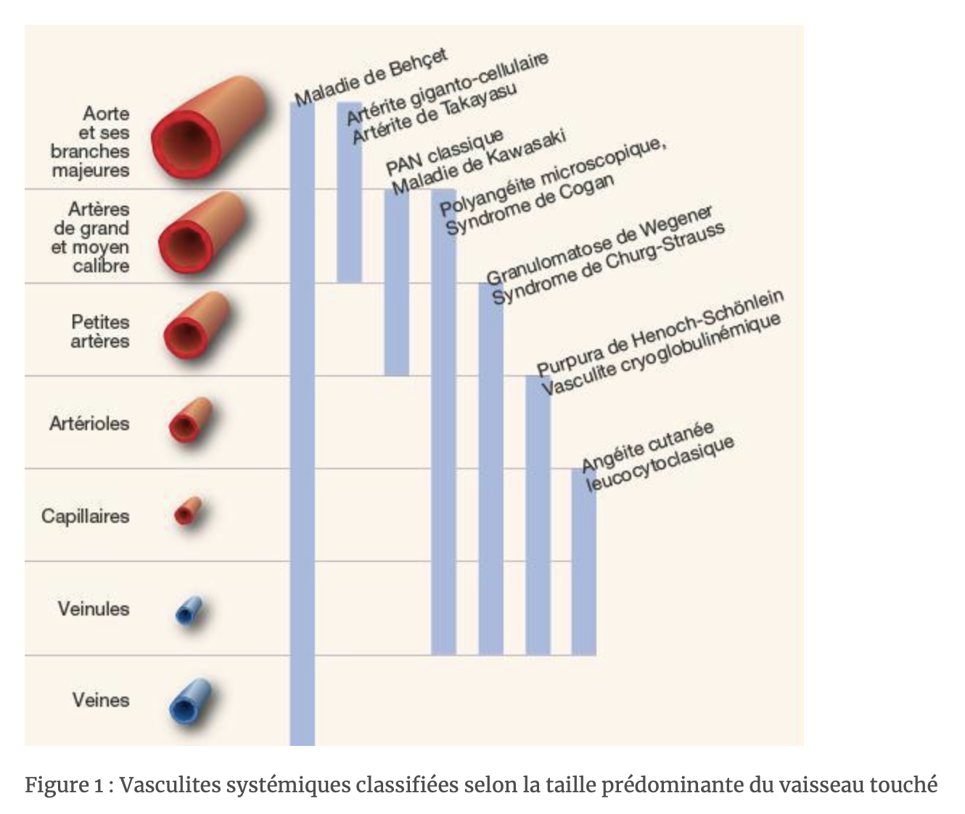
VASCULARITE PRIMITIVE CLASSIFICATION
53
Jennette JC, Falk RJ. Curr Opin Rheumatol 2007: 19 (1): 10-16

Slide 54
VASCULARITE PRIMITIVE CLASSIFICATION

Slide 55
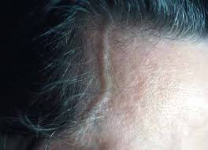
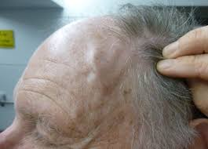
Vascularite des gros vaisseaux (« partie supérieure du corps ») Céphalées temporales, « signe du peigne », défect du champ visuel, claudication de la mâchoire, perte de poids, signe de PPR (30%). Rare : claudication sur les axes vasculaires inférieurs Bio : syndrome inflammatoire (CRP / VS), pas d’anticorps pathognomonique Ex clinique : pauvre. Induration de l’artère temporale Morbidité : > cécité (bilatéralisation), accident vasculaire cérébral, céphalées > anorexie > morbidité thérapeutique des corticostéroïdes (sarcopénie, fractures, diabètes, cataracte, infections …)
Artérite à cellules géantes de Horton
Clinique

Slide 56
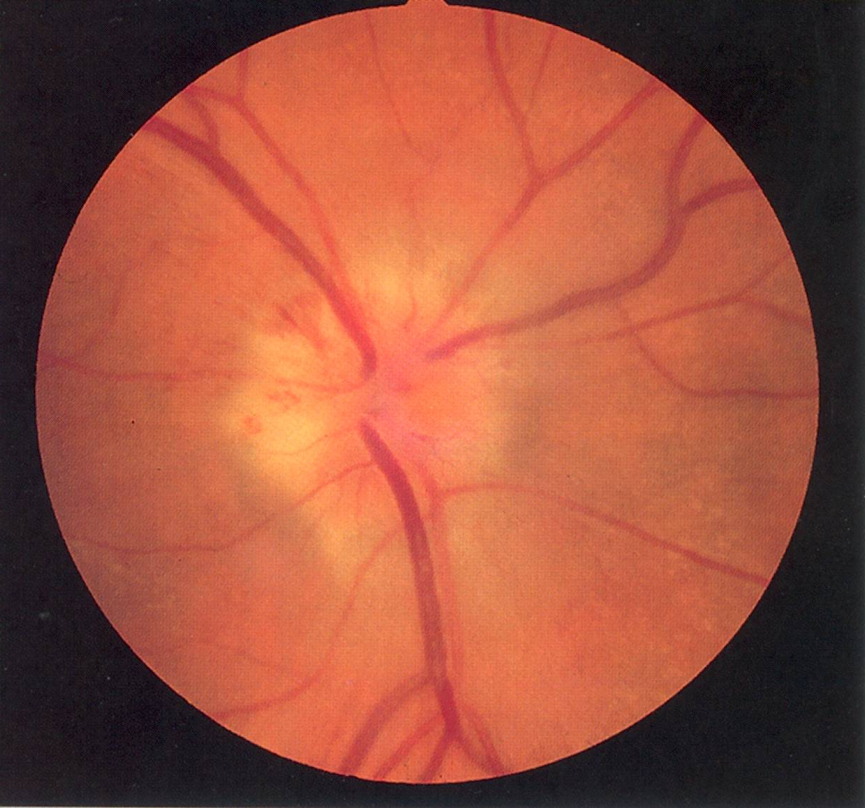
Atteinte oculaire: artère ophtalmique
Artère ciliaire post: papillite ischémique
Artère centrale de la rétine: oedème rétinien
Risque de cécité irréversible si atteinte aigüe
Importance des prodromes: flou visuel, scotome, ambliopie, hallucinations visuelles
Risque controlatéral important

Slide 57
Autres atteintes artérielles
Artère linguale: douleur linguale avec possibilité de nécrose
Artère maxillaire: claudication massétérienne
Artère faciale: douleur et oedème périorbitaire et otalgie
Aorte: douleurs thoraciques, IA, infarctus
Gros vaisseaux de membres: claudication
Artère mésentérique: claudication digestive
Artère rénale: HTA

Slide 58
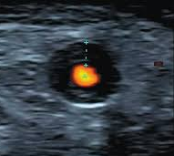
1. Echographie d’artère temporale (dépistage / orientation rapide). Sensibilité insuffisante
Artérite à cellules géantes de Horton
Méthodes diagnostiques
Nécessité d’examens de confirmation vu la longueur et la morbidité des traitements
2. Examen ophtalmologique (Fo et CV : retard de perfusion choroidienne). Pas pathognomonique. Si +, 1g iv.
3. Pet-scanner : niveau de preuve suffisant pour se passer de biopsie d’artète temporale si la clinique est évidente
4. Biopsie d’artère temporale (au – plusieurs cm, peut-être clinique ou écho-guidée). Reste positive jusqu’à 10j de corticoides (?)

Slide 59
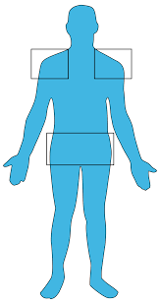
Rhumatisme inflammatoire (rhizome « partie proximale du corps ») Raideur des ceintures, nocturnes et matinales, avec ankylose et amélioration progressive en cours de journées. Amélioration spontanée en quelques mois / années. 30% : symptomatologie de Horton associée. Bio : syndrome inflammatoire (CRP / VS), pas d’anticorps pathognomonique Ex clinique : pauvre. Bursite / enthésite proximale des 4 membres. Rare : RS3PE (remitting seronegative symetric synovitis with pitting oedema) Morbidité : > morbidité thérapeutique des corticostéroïdes (sarcopénie, fractures, diabètes, cataracte, infections …)
Pseudo-polyarthrite rhizomélique
Clinique

Slide 60
1. Evaluation clinique et biologie suffisante pour poser un diagnostique.
Pseudo-polyarthrite rhizomélique
Méthodes diagnostiques
2. Echographie articulaire: bursite aux 4 membres
3. Pet-scanner : bursite, apophysite inter-épineuses et zygo-apophysaires, enthésite (tubérosité ischiatique)
4. Bilan para-néoplasique ? Discuté. Nécessaire si cortico-résistance / dépendance. Scan TAP versus PET-scanner.

Slide 61
Pseudo-polyarthrite rhizomélique : > methyl-prednisolone 0.5 mg/kg per os > régression lente sur 6 à 9 mois > “Real-life data” : corticothérapie persistante chez 30% après 1 an
Traitements actuels de la pseudo-polyarthrite rhizomélique et de l’artérite à cellules géantes de Horton
Artérite à cellules géantes de Horton
> methyl-prednisolone 1 mg/kg (atteinte visuelle : 1g iv 3j d’abord)
> régression lente sur 9 à 12 mois
Prévention
> infectieuses (vaccinations)
> diabète GC-induit
> ostéoporose
> amyotrophie et myopathie cortisonique
> ulcère gastrique

Slide 62
Que faire en cas de cortico-dépendance / cortico-résistance ?
Traitements actuels de la pseudo-polyarthrite rhizomélique et de l’artérite à cellules géantes de Horton
Qu’est-ce qu’on donne ?
Du ledertrexate !
Et que disent les études ?
Que ça ne fonctionne pas
Et qu’est-ce qu’on donne alors ?
Du ledertrexate !

Slide 63
Artérite à cellules géantes de Horton
Efficacité des anti-IL6-R
Réduction nette du pourcentage de rechute
Nette éparge cortisonique
Effet uniquement suspensif ?

Slide 64
Artérite à cellules géantes de Horton
Efficacité des anti-IL6-R

Slide 65
VASCULARITE PRIMITIVE CLASSIFICATION

Slide 66
VASCULARITE PRIMITIVE CLASSIFICATION

Slide 71
VASCULARITE PRIMITIVE CLASSIFICATION

Slide 72
GRANULOMATOSE DE WEGENER - Granulomatose avec PolyAngéite -
Artères de petit calibre
Panartérite
Nécrose et granulome
Topographie disséminée
Prévalence: 0,1-3/100.000
Incidence: 8/10⁶/an
40-60 ans
1,5H/1F
72

Slide 73
GRANULOMATOSE DE WEGENER Systèmes touchés
Atteinte pulmonaire: nodules (excavés) (90%)
Sinus (rhinorhée sanglante)-pharynx (sténose) (80%)
Atteinte rénale: glomérulonéphrite (70%)
Arthralgies/myalgies (60%)
Signes généraux (40%)
Atteinte cutanée: purpura, nécrose cutanée (40%)
Atteinte neurologique:
multinévrites svt (30%)
Vascularite cérébrale
Granulomatose
Pachyméningite de la base
Oeil: évocateur mais rare (15%): épisclérite
73

Slide 74
GRANULOMATOSE DE WEGENER L’atteinte pulmonaire: nodules
Tomodensitométrie pulmonaire
74

Slide 75
GRANULOMATOSE DE WEGENER L’atteinte ORL: sinusite
Destruction
de la cloison
Inflammation
sinusale
Atrophie du
cartilage
nasal
Tomodendotimétrie sinusale
75

Slide 76
GRANULOMATOSE DE WEGENER L’atteinte cutanée: purpura/nécrose
76

Slide 77
GRANULOMATOSE DE WEGENER L’atteinte oculaire: épisclérite
77

Slide 78
78

Slide 79
79

Slide 80
GRANULOMATOSE DE WEGENER ANCA cytoplasmique
c-ANCA (anti-protéinase 3)
Wegener
Sensibilité 80%
Spécificité 98%
p-ANCA
Anti-myélopéroxydase
Anti-élastase
80

Slide 81
1ère étape de DEPISTAGE:
Immunofluorescence (idem que pour les AAN) sur polynucléaires neutrophiles fixés à l’éthanol ou au formol
Positif si dilution >/= 1/20
Ac dirigés contre les enzymes contenues dans les granules des neutrophiles
Protéinase 3 (PR3)
Myéloperoxydase (MPO)
Elastase, cathepsine G, lactoferrine, lysozyme …
DEUX informations
La présence d’ANCA
L’aspect de la fixation
cANCA (granules cytoplasmiques)
pANCA (granules périnucléaires)
Atypique
CONFIRMATION : ELISA anti-PR3 et anti-MPO
Notes:
81
La goutte est une arthrite induite par des cristaux qui résulte d’un déséquilibre entre la production d'acide urique et la capacité à excréter cette substance. La goutte est très douloureuse et résulte d’une alimentation riche, depuis étiquetée comme «la maladie des rois, le roi des maladies."

Slide 82
GRANULOMATOSE DE WEGENER Critères de classification
82
Leavitt RY et al. Arthritis Rheum 1990; 33: 1101-07

Slide 83
83

Slide 84
MALADIE DE BEHCET Caractéristiques
Vascularite et thrombose d’artères et de veines de calibre variables disséminés
Prévalence: 1-10/100.000 (mais 10/10.000 en Turquie et en Tunisie)
Incidence: très variable selon les endroits géographiques
Distribution le long de “l’ancienne route de la soie”
Adulte jeune: 20-30 ans
1H/1F
84

Slide 85
Ulcères oraux (100%) et génitaux (testicules, grandes lèvres) (85%): aphtose bipolaire
Atteinte cutanée
Lésions papulopustuleuses et pseudofolliculites (85%)
Erythème noueux (50%)
Réaction pathergique (60%) (Méditérannée-Japon)
Atteinte oculaire:
Uvéite antérieure et postérieure (50%) (classique uvéite ant. à hypopion (20%),
Vascularite rétinienne…
Arthrite non érosive, non déformante (svt genou-cheville) (50%)
Thrombophlébites superficielles (25%) et profondes (5%)
Syndrome de Budd-Chiari
Thrombose des sinus caverneux
Obstruction de veine cave
Atteinte artérielle: occlusions, anévrismes (4%) (atteinte disséminée mais gravité liée à la localisation)
Atteinte neurologique: “neuroBehcet” : atteintes variées centrales (méningoencéphalite) (<10%)
Biologie inflammatoire aspécifique
85

Slide 86
MALADIE DE BEHCET L’apthose bipolaire
Aphtose bucale et testiculaire
86

Slide 87
MALADIE DE BEHCET L’atteinte cutanée
Erythème noueux et réaction pathergique
87

Slide 88
MALADIE DE BEHCET Critères de classification
88
Guillevin L. Atlas of Rheumatology 2nd edition 2000: chapitre 4

Slide 89
MALADIE DE BEHCET Critères de classification
89

Slide 90
BEHCET
ATTEINTE OPHTALMOLOGIQUE
Uvéite antérieure
Uvéite postérieure (vascularite occlusive et nécrosante)
ATTEINTE NEUROLOGIQUE
4-42% (20%)
40 ans, dans les 10 premières années
Parenchymateuses ou vasculaires (veineuses ++)
Clinique : méningo-encéphalite ; défects focaux ; syndromes pyramidaux ; céphalées anonciatrices
Atteinte psychiatrique bien établie
Evaluation : PL indispensable ; IRM avec atteinte typique du tronc cérébral
90
Notes:
90

Slide 91
BEHCET
ATTEINTE OPHTALMOLOGIQUE
Uvéite antérieure
Uvéite postérieure (vascularite occlusive et nécrosante)
ATTEINTE NEUROLOGIQUE
4-42% (20%)
40 ans, dans les 10 premières années
Parenchymateuses ou vasculaires (veineuses ++)
Clinique : méningo-encéphalite ; défects focaux ; syndromes pyramidaux ; céphalées anonciatrices
Atteinte psychiatrique bien établie
Evaluation : PL indispensable ; IRM avec atteinte typique du tronc cérébral
91
Notes:
91

